Slide 1

秘書處培訓課程
審查臺灣落實 ICCPR 與 ICESCR 之權利與自由義務
艾利克斯．康特（Alex Conte）博士
國際法律人協會（ICJ）駐聯合國代表
2012/10/29 週一

Slide 2
培訓目的
確認並討論秘書處於審查程序中的角色
討論審查程序相關細節和功能
分享審查程序中報告與各對話階段不同做法之優劣
結論性意見和後續追蹤程序

Slide 3
培訓概要
ICCPR及ICESCR的審查程序
秘書處在審查程序中的角色；問題清單
獨立專家之審查
結論性意見；後續追蹤程序
結語

Slide 4
第一節
ICCPR及ICESCR之審查程序

Slide 5
聯合國條約機構之功能
核心功能：
  審查締約國履行條約義務（報告程序）
  針對條約之解釋與適用，提供一般性意見
  個人申訴
平行活動：
  向聯合國大會提交年度報告
  專題討論（經濟社會文化權利委員會）

Slide 6
報告程序
宗旨與目標
報告時程
報告義務之法源基礎
核心文件
CCPR與CESCR的七步驟報告程序

Slide 7
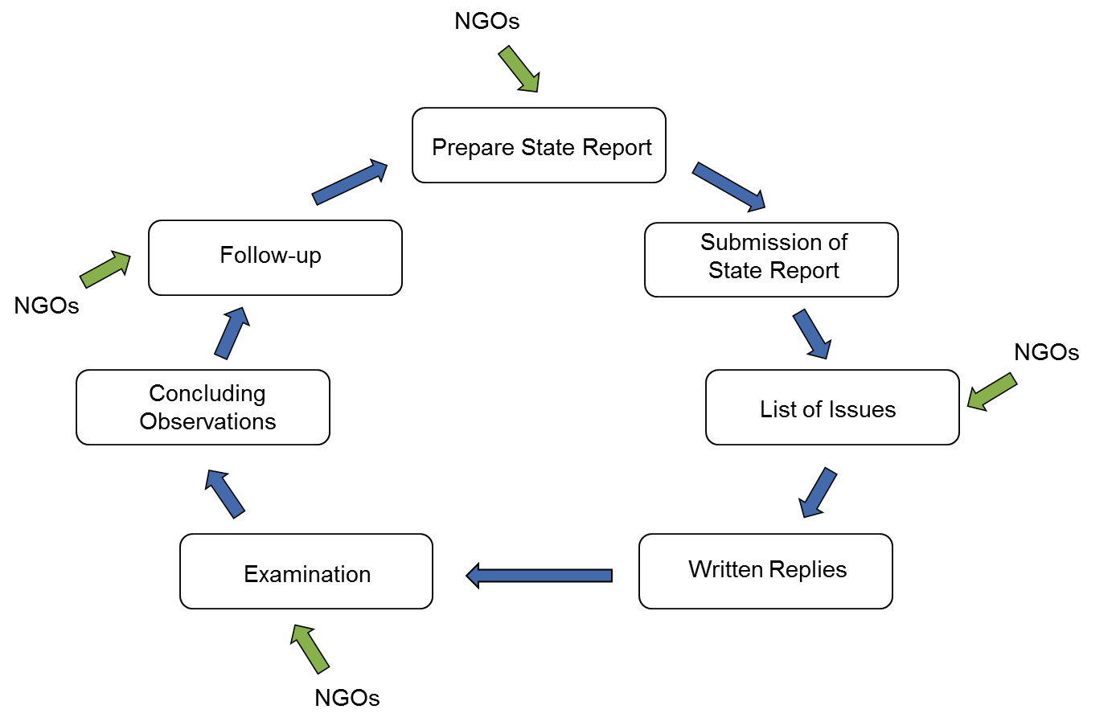

Slide 8
步驟一
撰寫國家人權報告
CCPR與CESCR提供的政府指導方針
報告類型
  初次報告；定期報告；後續報告
  焦點報告（CCPR）
說明各條文履行狀況
協調
  跨部會
  向公民社會諮詢

Slide 9
步驟二
提交國家人權報告
由負責協調的部會提交
由秘書處負責報告格式、翻譯、公布
若未能及時提交
  在未提交報告狀況下，仍可能進行審查

Slide 10
步驟三
問題清單
擬訂問題清單
  CCPR：由國家報告任務編組
  CESCR：由會期前工作小組
由全體委員會採用
時程
  國家提交定期報告後，採用問題清單
  同時必須在下列事項完成後，採用問題清單
    收受利害關係人資訊
    秘書處準備國家分析

Slide 11
步驟三
問題清單
CCPR報告前問題清單
  「報告前問題清單」於國家提交定期報告前擬訂
  依先前結論性意見、其他聯合國文件及利害關係人提交文件
  國家提交「焦點報告」
  國家可省略此步驟
  使審查過程聚焦

Slide 12
步驟四
國家回覆問題清單
慣例：提前一個會期回覆
  使 CCPR 與 CESCR 能審慎思考
  使公民社會能提供其他答覆，並評論國家回覆之內容

Slide 13
步驟五
審查/檢閱
檢閱（Examination)
  公開與政府代表對話的過程
  由公民社會私下進行非公開的簡報
工作議程
  NGO 正式簡報（非公開）
  政府代表團簡報
  委員會提問
  國家代表答覆
  結論性意見的草擬及採用

Slide 14
步驟六
結論性意見
在國家報告員監督下，由秘書處草撰
目的
  凸顯關注議題
  精準建議國家如何改善落實履行ICCPR及ICESCR
編輯、翻譯、公布

Slide 15
步驟七
後續追蹤程序
結論性意見得確認對於立即行動的建議
  依後續追蹤報告程序辦理
落實結論性意見

Slide 16
臺灣審查程序概況
已提交之政府報告
  核心文件
  依 ICCPR 提出之「初次報告」
  依 ICESCR 提出之「初次報告」
NGO 平行報告：2012年11月底截止提交
問題清單
  獨立專家問題清單：2012年11月底前截止
  政府回覆問題清單：2012年12月25日截止
  NGO 回覆問題清單：2013年1月25日截止
審查會議時間：2013年2月25日至27日

Slide 17
第一節
問題與討論

Slide 18
第二節
秘書處的角色
與
問題清單

Slide 19
秘書處的角色
一般角色
  公務員執行聯合國常設機構的決定和政策
  人權事務高級專員辦事處
      協調工作流程和其他細節
      收受及彙整國家報告、平行報告及其他回覆
      收受及彙整個人申訴
      其他與運作相關之後勤支援，如後續追蹤
      口譯與筆譯
      官方文件的編製

Slide 20
秘書處的角色
道德與資格
道德 – 聯合國內部準則
  獨立於聯合國其他所有單位
  公正對待個人
  保密秘書處資訊
  專業處理利害關係人事務
秘書處資格
  聯合國徵才：慎思以確保「效率、能力、操守」之高標準
  勝任此工作之能力

Slide 21
文件編製
提供獨立專家資訊
    政府報告（核心報告與初次報告）
    「所有相關個人、團體、NGO」之「相關和適宜之文件編製」
    在個人申訴機制下，與國家相關之意見
    一份「國家分析」

Slide 22
文件編製
相關和適宜之文件編製
    廣義詮釋
    當涉及ICCPR及ICESCR一個或多個條文時，視為「相關」
    （參照 CESCR 與聯合國人權事務委員會申訴程序工作方法）若符合以下狀況，則視為「適宜」：
      非明顯的無憑據
      非匿名
      無不雅用語

Slide 23
文件編製
相關和適宜之文件編製 – 責任
收集提交之文件並轉交給專家
    廣義詮釋
    應建議主席排除的部分，並提出理由
審查期間
    為了讓獨立專家作決定

Slide 24
文件編製
所有相關個人、團體、NGO
    被審查之國家
    評鑑為 A 等之國家人權機構
    公民社會（不管是個人或NGO）
    註：聯合國秘書長可尋求聯合國專門機構之意見

Slide 25
文件編製
國家分析
  最適合定期報告，而非初次報告
  國家政治與法律結構簡介
  社會經濟狀況簡介
  彙編之前結論性意見針對國家遵循ICCPR及ICESCR之狀況
  也可包括：觀點；特別程序建議；普遍定期審議建議
  見 CCPR 與 CESCR 之實例

Slide 26
問題清單
整體目的
使獨立專家有機會提出特定問題，以達成下列目的：
  釐清政府提供之資訊
  針對政府報告未提及的議題，找出資訊
    立法
    法律實際履行狀況
    CCPR/CESCR 規範未處理的層面
  NGO提出的後續資訊與議題

Slide 27
問題清單
各利害關係者目標
獨立專家：
  精簡而特定的問題
政府：
  針對問題各層面提出完整清楚的答案
NGO：
  回應問題清單：補充國家提供之資訊
  回應政府對於問題清單之答覆：評論答覆，特別是不清楚或不正確的部分

Slide 28
問題清單
秘書處角色
完成問題清單為專家的責任
  聯合國：由國家報告任務編組或特別報告員主導
  由全體委員會通過；不公開
  臺灣審查：由各獨立專家小組的召集人主導
秘書處在定期報告中的角色：國家分析
秘書處在臺灣審查的可能角色
  確認NGO平行報告中提出的議題
  確認政府初次報告中的落差
  確認需要多加探索的部分

Slide 29
問題清單
架構
獨立專家之問題清單
  條列式（通常有副標結構）
  若涉及多個條文時，有時會有主題式問題。如葡萄牙問題清單第八個問題
政府回覆
  架構同問題清單
  針對問題各層面提出完整明確答覆
  建議提供英文版本
註：問題清單不限審查過程專家提出的問題

Slide 30
第二節
問題與討論

Slide 31
第三節
獨立專家審查

Slide 32
文件編製
應提供每位獨立專家下列書面資料：
  政府核心文件與初次報告
  NGO 平行報告
  問題清單
  政府對於問題清單的回覆
  NGO 對於問題清單的回覆
  國家分析（若相關的話）

Slide 33
秘書處研究與支援
主要責任
  提供專家各相關文件
秘書處於定期報告的角色：國家分析
臺灣秘書處可能的角色（問題清單前）
  確認NGO平行報告中提出的問題
  確認政府初次報告中的落差
  確認需要多加探索的部分
問題清單後：視要求及可能

Slide 34
細節
審查會議室
  座位圖
  口譯（同步或逐步口譯）
  麥克風
認證(Accreditation)
會議
  議題群組化
  工作議程(POW)
  時間限制
  能見度：網路直播或錄音（需要時請提前告知）
非正式簡報

Slide 35
座位圖
主席
政府
專家
NGO

Slide 36
認證(Accreditation)
政府
  非必要，但有助於決定會議室容客量
  議題群組化最可能有益
NGO
  建議個別認證，僅對經認證者開放
  除登記日期外，對認證之授予不設限制
  如：一特定日前於線上認證，並告知將參與哪些議題群組化

Slide 37
工作議程
議題群組化
傳統及一般慣例
  聽取NGO 完整之正式簡報（30-60分鐘）
  對國家代表提問（3小時）
  國家代表答覆（3小時）
CCPR 最近慣例 – 互動更多
  NGO 正式與非正式簡報
  條文群組化（1-11；12-27）

Slide 38
目前工作議程
「公民與政治權利」與「經濟社會文化權利」並行
2013/02/25 週一
  上午：獨立專家與公民社會面會
  下午：與政府代表對話
2013/02/26 週二
  上午：獨立專家與公民社會面會
  下午：與政府代表對話
2013/02/27 週三
  上午：獨立專家與公民社會面會
  下午：與政府代表對話

Slide 39
目前工作議程
「公民與政治權利」與「經濟社會文化權利」並行
2013/02/28 週四
  全日：獨立專家擬具結論性意見
2013/03/01週五
  舉行記者會；公布結論性意見

Slide 40
議程安排建議
2月25日 |  | 2月26日 |  | 2月27日
公政公約審查委員會 | 經社文公約審查委員會 | 公政公約審查委員會 | 經社文公約審查委員會 | 公政公約審查委員會 | 經社文公約審查委員會
第1條 NGO 簡報
第 2條 NGO | 第1條 政府 | 群組化 1 NGO | 群組化1 政府 | 群組化2 NGO | 群組化2 政府
第1-2條 政府 | 群組化1 NGO | 群組化1 政府 | 群組化2 NGO | 群組化2 政府

Slide 41
審查聽證會
公開聽證
委員會專家與國家代表進行建設性對話
一般時程表
  不對外開放的 NGO 簡報
  代表團團長公開開場致詞
  互動對話（由國家報告任務編組或特別報告員主導，但含所有專家）

Slide 42
政府參與
CCPR 與 CESCR 指導方針
  國家代表團成員應有能力與資歷回覆ICCPR及ICESCR所含之所有事項
  議題群組化將有益
應提及問題清單：
  調查：對提出之議題有相當知識之警察或執行單位
  司法部門功能：適宜代表

Slide 43
政府參與
資歷
  代表團團長足以代表國家
  足以有權限回答問題
  有足夠經驗詳細答覆問題
登記議題群組化（以利安排座位表）
代表團先簡短簡報，之後專家提問，接著由政府代表答覆問題

Slide 44
NGO 參與
認證
  所有經認證之NGO 可參與聽證會
  認證群體化
NGO 對獨立專家簡報
  不對外開放之正式與非正式簡報
  不能介入政府對話
口頭介入時間限制
  口頭聲明限制（多半為5分鐘）
  提供口譯員書面資料
  專家提問

Slide 45
時程
獨立專家主席負責控制時間
CCPR 與 CESCR 慣例
  時間不足時，主席得限制國家代表發言時間
  主席亦得要求特定議題以書面方式答覆

Slide 46
第三節
問題與討論

Slide 47
第四節
結論性意見
與
後續追蹤

Slide 48
結論性意見
目的
  凸顯關注議題
  關於國家落實履行ICCPR及ICESCR提出精準建議
架構（見土庫曼斯坦之例子）
  引言（審查程序）
  積極面部分（尤其與定期報告相關者）
  妨礙履行的因素/主要關注議題
  下次審查前的後續追蹤議題

Slide 49
結論性意見
草擬過程
由秘書處與國家報告員諮詢後草擬
  與專家確認準確協調
  建議須清楚、準確、可執行
經報告員同意後，完整草案由全體委員會討論
  修正
  依共識正式採用

Slide 50
結論性意見
草擬過程
實際議題
  草擬可開始採用每一群組化對話
  當政府被要求提供進一步書面資料時，草擬過程須將此納入考慮
公布
  先發布「預先未編輯版」（1日）
  完成編輯與格式整理後，最終版上線（2-3週，有時更久）
  建議官方翻譯與宣傳

Slide 51
後續追蹤
國家後續追蹤報告
  用以回覆CCPR/CESCR 認為緊急的建議
  一年內後續追蹤報告，內容關於履行相關建議的措施

Slide 52
後續追蹤
特別報告員後續結論性意見
  後續追蹤報告評估
  CCPR/CESCR 審議
  公布評估與進一步行動
進一步行動？
  提出下次審查日期
  安排下一場國家代表會議
  要求更多資訊
  後續追蹤參訪（CESCR—少見）

Slide 53
國家人權行動計畫
作出國家人權行動計畫之建議
  履行結論性意見
  初次報告中依ICCPR及ICESCR規定而載明之自願性承諾
  履行時間表，特別是與後續追蹤議題相關者

Slide 54
國家人權行動計畫
程序
職責
  跨部會委員會；或
  由評鑑為 A 等之國家人權機構擬訂；由政府通過
公民社會諮詢
評鑑為 A 等之國家人權機構
  國家人權機構完全遵循《巴黎原則》
  獨立運作，不受政府管轄
  充分組織成員與授權，包括調查
  充裕資金
  對一般大眾開放

Slide 55
國家人權行動計畫
履行
主要職責
  政府
監督履行
  評鑑為 A 等之國家人權機構
  公民社會

Slide 56
下一步
後續定期報告
  問題清單或報告前問題清單
平行普遍定期審議

Slide 57
問題與討論

